Slide 1
Trabalho Prático: Aplicação para exploração visual de um dataset Cinemas de Portugal
Visualização de Informação 2022/2023
Realizado por: Frederico Vieira, Nmec:98518
Tiago Coelho, Nmec:98385

Slide 2
Tipos de Dados Recolhidos
1
4
Recintos
Lotação
2
5
Ecrãs
Receitas
3
6
Espetadores
Sessões
2

Slide 3

Persona 1
Nome: João Costa
Idade: 32
Género: Masculino
Trabalho: CEO Empresa
Motivação: O João pretende investir no ramo do Cinema
Problema: O João não tem nenhum conhecimento sobre a área
Necessita: Uma plataforma para analisar estatísticas sobre cinemas
3

Slide 4

Persona 2
Nome: Manuel Batista
Idade: 25
Género: Masculino
Trabalho: Estudante Economia
Motivação: O Manuel é um curioso e gostaria de saber mais sobre cinemas
Problema: O Manuel não têm uma plataforma com diversas visualizações sobre Portugal
Necessita: Uma plataforma com visualizações de estatísticas de cinemas Portugueses
4

Slide 5
Questões importantes
A
Qual das regiões tem mais recintos?
B
Qual das regiões tem mais lotações em 2018?
C
Em que ano houve uma maior receita em Portugal?
5

Slide 6

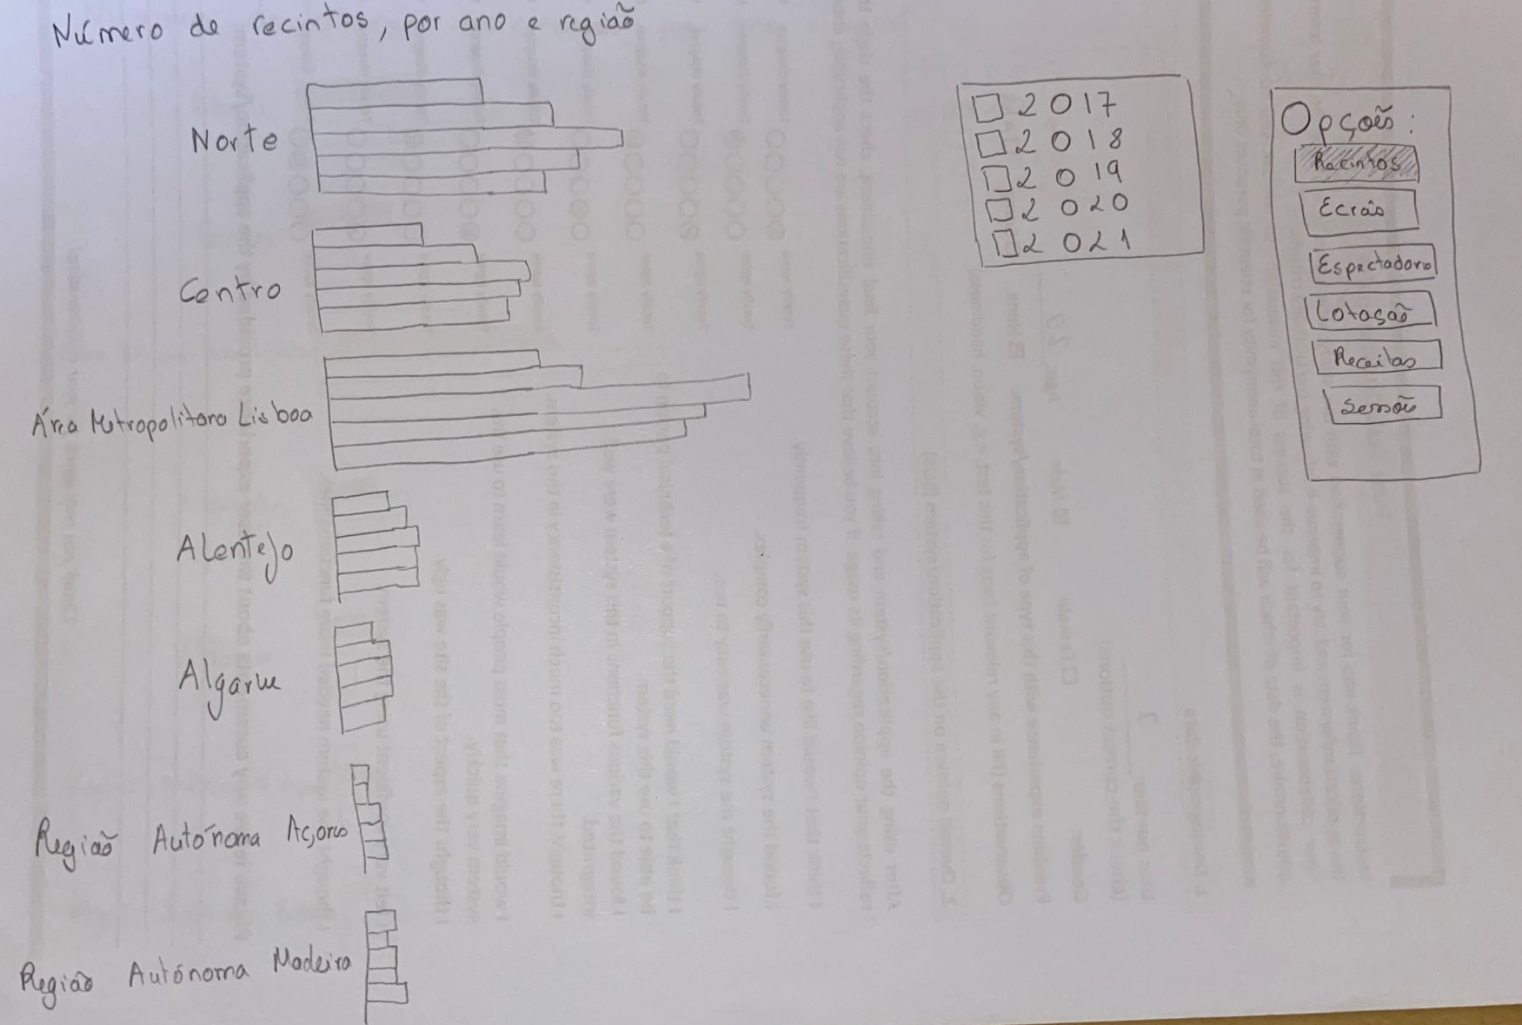
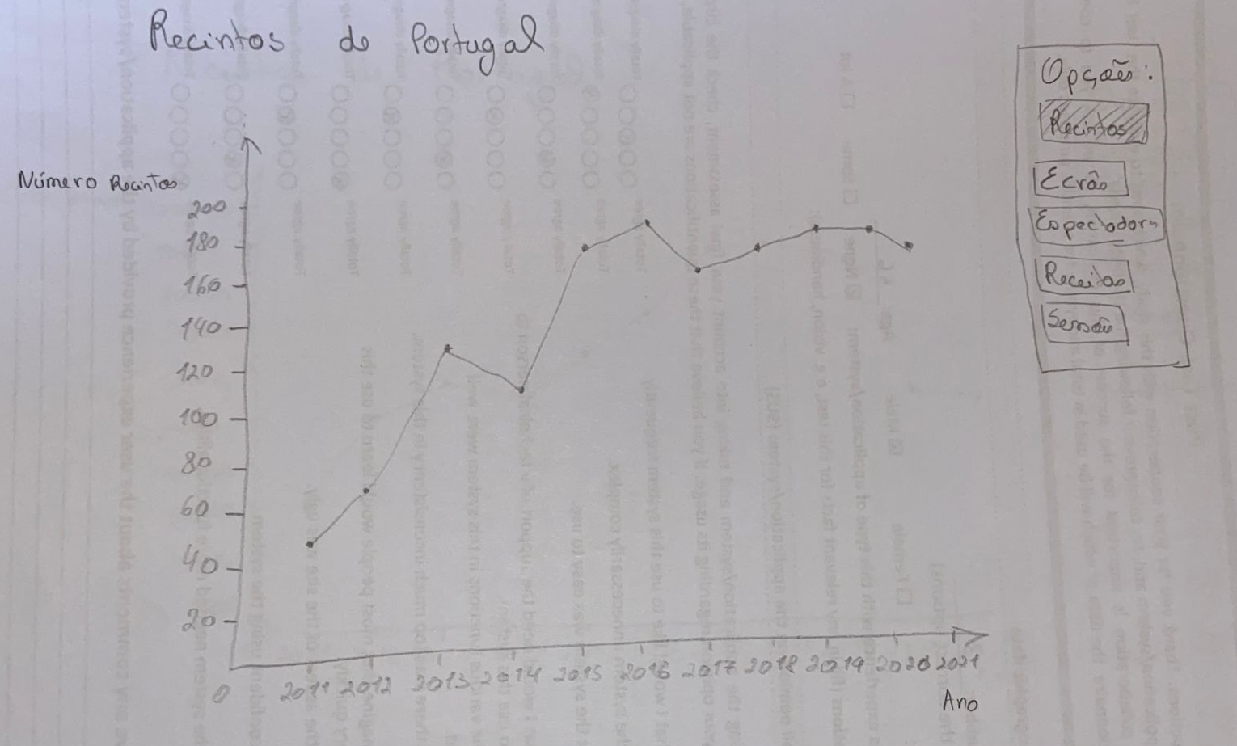
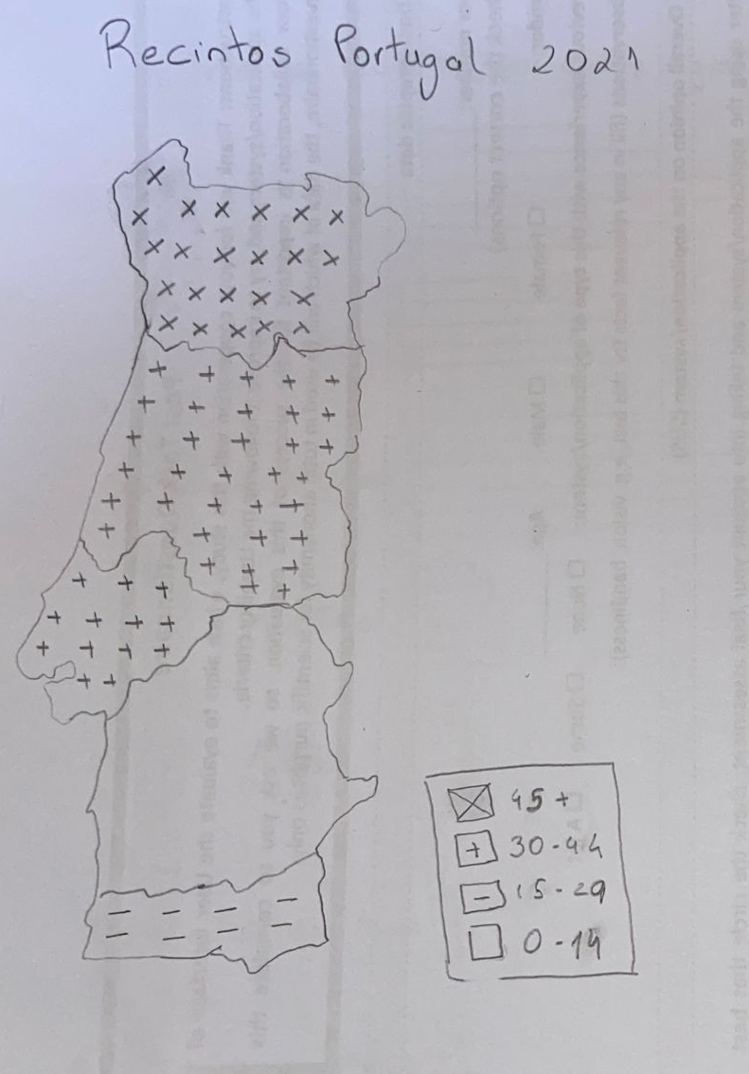

Escolha das técnicas de visualização
Mapa - visualizar qual a região de Portugal com mais recintos;
- escolher ano a apresentar
Gráfico de barras horizontal - visualizar todas as informações relativas aos cinemas entre 2017-2021 por região de Portugal;
- escolha de opção de dados a apresentar (recintos, ecrãs, etc);
Gráfico de linha - visualizar todas as informações relativas aos cinemas entre 2011-2021 gerais de Portugal;
- escolha de opção de dados a apresentar (recintos, ecrãs, etc.);
6

Slide 7
FIM

Slide 8

Avaliação Heurística
Heuristic | Problem | Frederico | Tiago | Median
1 | Não ter informação à parte no mapa para saber valores exatos de recintos | 2 | 2 | 2
2 | Falta dos arquipélagos da Madeira e Açores | 1 | 2 | 1.5
8 | Escolha de cores em vez de símbolos | 2 | 1 | 1.5
 | Escala adequada aos valores no gráfico de barras | 3 | 2 | 2.5
 | Escolha de cores para as barras | 2 | 1 | 1.5
10 | Falta de documentação | 1 | 2 | 1.5
8

